Slide 1
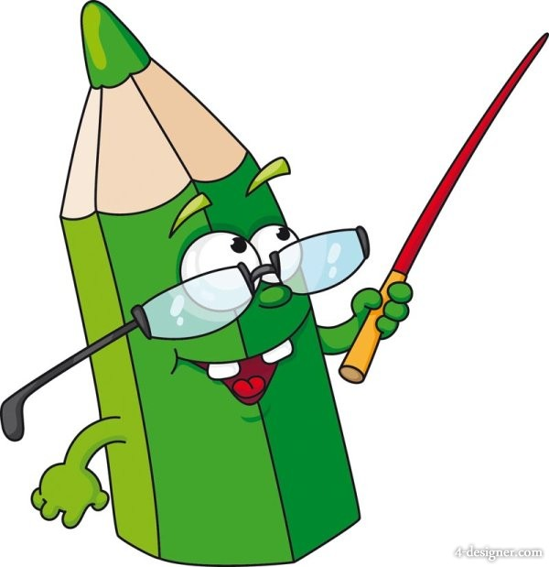
Муниципальное бюджетное дошкольное образовательное учреждение «Детский сад №67»
КОНСПЕКТ
ИТОГОВОГО ФРОНТАЛЬНОГО ЗАНЯТИЯ
В ПОДГОТОВИТЕЛЬНОЙ К ШКОЛЕ ГРУППЕ ДЛЯ ДЕТЕЙ С ОБЩИМ НЕДОРАЗВИТИЕМ РЕЧИ 2-3 УРОВНЕЙ
«ВПЕРЁД В БУДУЩЕЕ»
Подготовила и провела:
учитель – логопед Кудрявцева Н.В.
г.Барнаул

Slide 2
Тема: Вперед в будущее.
Цель: Обогащать знания детей, полученные в течение года.
Программное содержание:
Образовательные задачи:
Закрепить счет и порядок чисел (до 20 и обратно).
Закрепить умение решать простые математические задачи.
Закрепить умение определять количественные отношения между числами в пределах 20 при помощи знаков "< ", " >«.
Закрепить знания детей о времени: час, минута.
Обобщить и систематизировать у детей полученные знания о звуках, слогах, словах, предложениях.
Совершенствовать навык звуко-слогового анализа и синтеза, осознанного чтения слогов, слов и самостоятельного применения полученных знаний.
Закрепить употребление сложносочинённых предложений с союзом –а- .
Развивающие задачи:
Развивать умение ориентироваться на листе бумаги, развивать мелкую моторику пальцев рук.
Развивать фонематический слух, восприятие, внимание, память, словесно-логическое мышление.

Slide 3
Воспитательные задачи:
Воспитывать любознательность, желание учиться.
Воспитывать умение слушать ответ товарища, не перебивая.
Формировать навык самоконтроля и самооценки.
Оборудование:
Ширма (машина времени), гирлянды;
Школьная одежда (по количеству детей);
Школьный ранец с письмом из будущего;
Бэйджик со словом «Учитель»;
Колокольчик;
Интерактивная доска;
Схемы для звукового анализа;
Коробочки с фишками (по количеству детей);
Картинки: детский сад – школа;
Карточки с числами от 1 до 12;
Примеры (по количеству детей);
½ листа в клетку;
Простые карандаши;
Крупа (рис, пшено, гречневая крупа);
Дощечки для выкладывания букв крупой.

Slide 4
Ход занятия:
Дети вместе с логопедом входят в зал, здороваются с гостями.
Логопед: -Ребята, посмотрите, что это? (ответы детей).
-Откуда он? (дети размышляют).
Логопед открывает портфель, в котором находится письмо: "Здравствуйте дети, вы хотите отправиться в будущее? Хотите узнать, что вас ждет впереди ? Удачи!"
Логопед: -Что такое будущее? (ответы детей)
-На чем можно попасть в будущее? (на машине времени)
Звучит песня В.Шаинского "Чему учат в школе", загораются гирлянды .
На ширме надпись: Машина времени (дети читают)
Логопед: - Я предлагаю вам занять места в машине времени и тогда мы сможем узнать, как она работает (дети заходят в машину времени, пока звучит песня, дети переодеваются в одежду школьников).
Логопед: -Ребята, посмотрите на себя, вы оказались в необычной для вас одежде. Что это за одежда?
-Мы с вами попали в школу, в настоящий класс, в нём парты и доска.
Звенит звонок. На экране 1 слайд – осень, школа
1 урок "Русский язык"

Slide 5
Логопед: -Мы сейчас узнаем, что с нами происходит. Откройте кассы букв.
Диктант: У – Буква эта так проста,
Тянет рожки из хвоста.
Р – Буква эта, мой дружок,
Так похожа на флажок.
О – Эту букву захочу,
По дороге покачу.
К – На прямую палочку
Справа села галочка.
Логопед: Прочтите слово, которое у вас получилось.
-У нас начался 1 урок, так как вы превратились в школьников, а я стала учителем благодаря машине времени.
На экране 2 слайд: детский сад – школа.
Логопед: Ещё сегодня утром вы были ребятами из детского сада, а сейчас вы – ученики школы. Давайте посмотрим на картинки и найдём отличия левой картинки от правой (дети говорят полной фразой. Например, на левой картинке дети находятся в группе с воспитателем, а на правой картинке дети в классе с учителем и т.д.)
Логопед: Молодцы, вы назвали все отличия детского сада от школы.
А теперь следующее задание. Каждый из вас должен приносить в школу школьные принадлежности для того, чтобы прилежно учиться. Какие это должны быть предметы , мы сейчас назовём вместе.

Slide 6
На экране 3 слайд - ребус с изображением поездов, на вагонах написаны слоги. Дети читают слоги, называют лишний слог, объясняют значение слова, которое получилось (ручка, пенал, ранец).
Логопед: -Разложите слоговые схемы на столе. Полученные слова надо разделить на слоги и выделить ударный слог (работа со слоговыми схемами).
Звенит звонок.
Логопед: -Подошёл к концу наш первый урок – урок русского языка. А теперь - перемена.
Логопед:- Сейчас мы отдохнем и поиграем в игру "Часы"
(на полу по кругу разложены карточки с числами от 1 до 12).
Дети становятся около карточек, затем идут по кругу и произносят слова:
Мы часы, наш точен ход.
Ходят стрелочки по кругу
И хотят догнать друг друга
Стрелки, стрелки не спешите!

Slide 7
Вы нам время покажите!
(дети останавливаются и садятся около ближайшей карточки)
Логопед называет время: 7 часов утра (должны встать дети, сидящие возле карточек с цифрами 7 и 12) Игра продолжается 3 раза.
Звенит звонок, на экране название урока, которое дети читают сами и объясняют, чем необходимо заниматься на этом уроке.
2-ой урок: 4 слайд "Математика« (дети читают)
Логопед: (на экране 5 слайд )
Первое задание - посмотрите на картинку и придумайте по ней задачу.
-Эта задача на сложение или вычитание?
-Почему вы так думаете?
(дети работают в индивидуальных тетрадях).
Логопед: Второе задание. (на экране 6 слайд)
-Посмотрите на доску, Вам нужно поставить
математические знаки и объяснить, почему между цифрами стоит тот или иной знак.
Логопед: Следующее задание: "Математический диктант"(дети под диктовку проводят линии по клеткам в направлении влево-вправо-вверх-вниз. Затем полученное изображение сравнивают с экранным изображением).

Slide 8
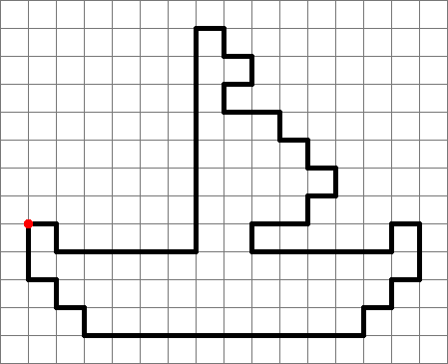
Логопед: На этом корабле вы поплывете в страну Знаний. Счастливого пути! (7 слайд)
Звенит звонок с урока – перемена.
Логопед: На перемене мы поиграем с вами в
словесную игру, которая называется "Объясни слово".
(дети берут по одному киндер – яйцу, в каждом из которых написаны слова. Читают слова, а затем объясняют смысл прочитанного).
Например, это школьная принадлежность. Она бывает пластмассовая или деревянная, ей измеряют длину предмета.
Звенит звонок на урок.
Логопед: Прозвенел звонок на третий урок.
На экране 8 слайд Прочитайте, как называется 3 урок называется ?
Дети читают -"Технология".
-Это последний урок сегодня в школе. Посмотрите на столы и догадайтесь, что вам нужно сделать (на столах лежат карточки, на которых написаны буквы).
- Каждый из вас должен выложить по одной букве, а потом группой составить из выложенных букв два слова. Какие это будут слова, вы должны догадаться сами.

Slide 9
Логопед: Возьмите по одной цифре. У кого цифра больше 5 – встаньте слева от меня, у кого цифра на карточке меньше 5, становятся справа от меня (дети с помощью цифр делятся на две команды).
Каждая команда подходит в столам.
Логопед: Найдите карточку с такой же цифрой, и вы узнаете, какую букву вам надо выложить.
1 команда выкладывает слово "парта" крупой (гречка, пшено, рис, горох)
2 команда выкладывает слово "учитель" бумагой разными способами.
Выложив слова, дети их читают и объясняют.
Звенит звонок с урока.
Логопед: Сегодня наши уроки в школе закончились и нам пора возвращаться в детский сад.
Звучит песня про детский сад. Загорается "Машина времени", дети заходят в нее, переодеваются и выходят с другой стороны.
Логопед: Вот и закончилось наше путешествие в будущее. Вам понравилось быть настоящими учениками? (ответы детей).
-Какие качества нужны ученику?
-Какой вы бы хотели, чтобы была ваша учительница?
-Со всеми заданиями на уроках вы справились. Я считаю, что каждый из вас готов к обучению в школе .
Логопед поздравляет детей и надевает медали "К школе готов".

Slide 10
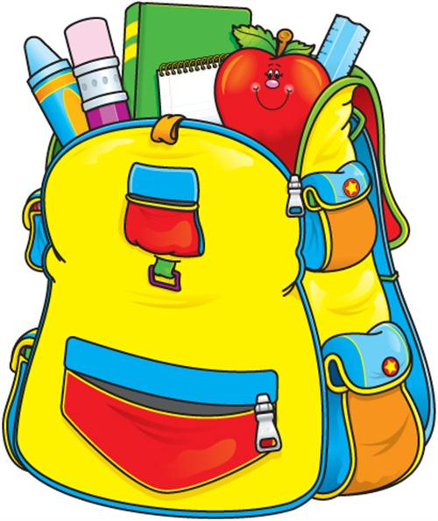
Видео
Вернисаж
Занятия

Slide 11
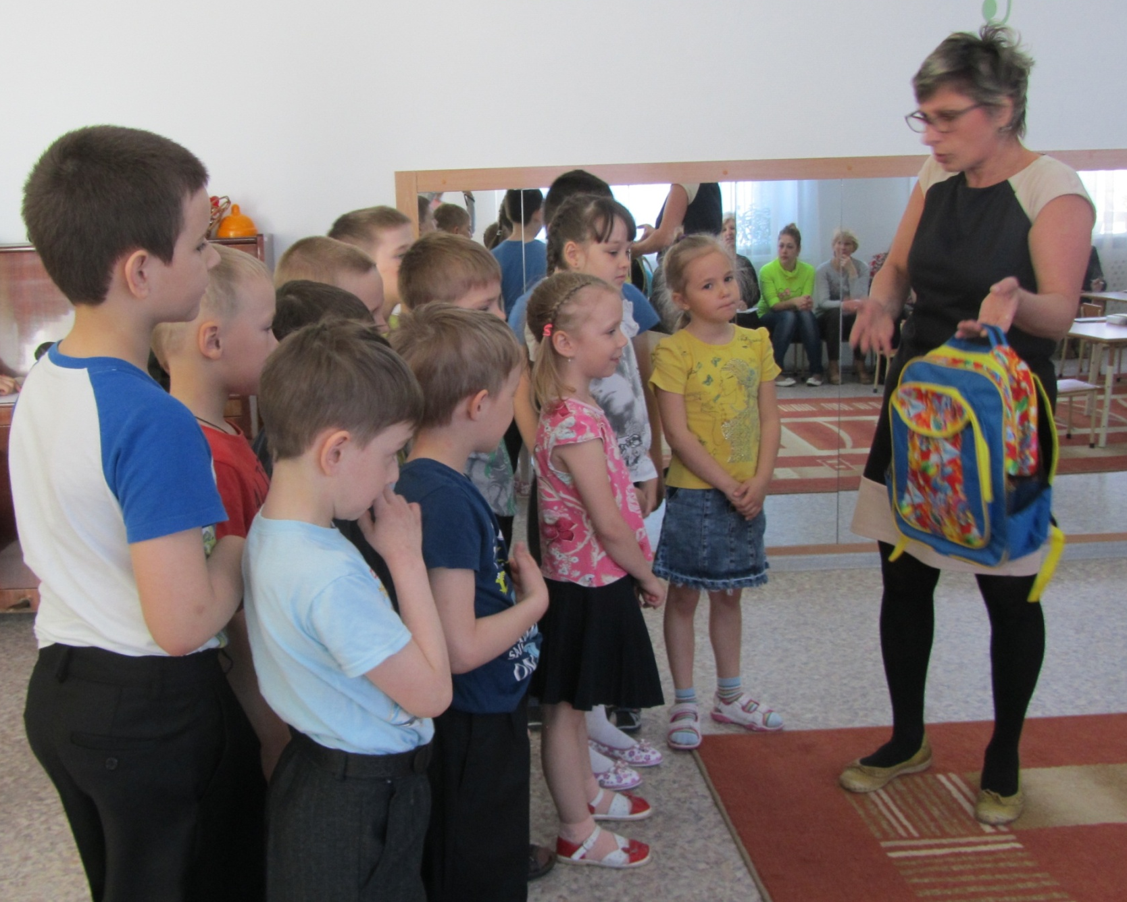
Логопед: -Ребята, посмотрите, что это? (ответы детей).
-Откуда он? (дети размышляют).
Логопед открывает портфель, в котором находится письмо: "Здравствуйте дети, вы хотите отправиться в будущее? Хотите узнать, что вас ждет впереди ? Удачи!"

Slide 12
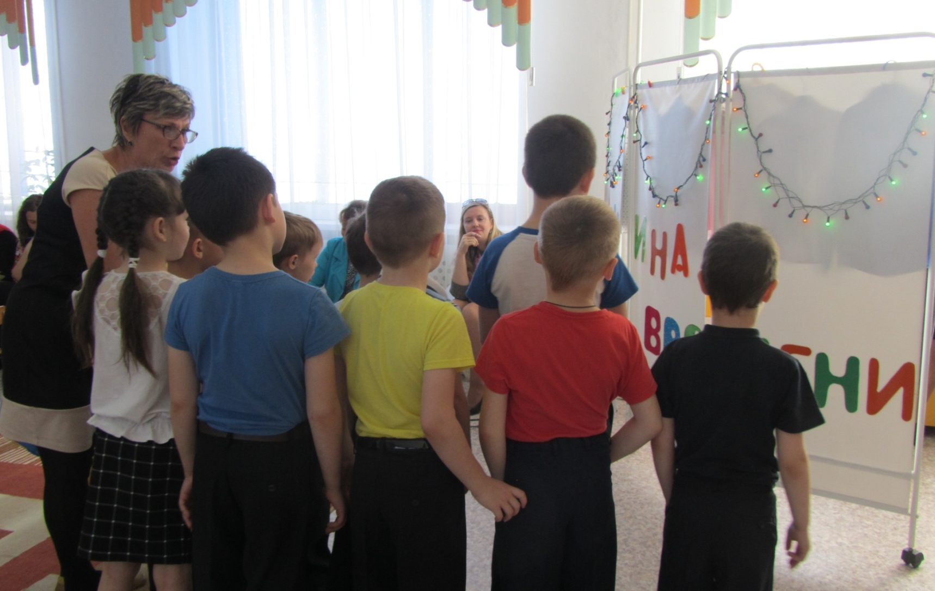
-На чем можно попасть в будущее? (на машине времени)
Звучит песня В.Шаинского "Чему учат в школе", загораются гирлянды .
На ширме надпись: Машина времени (дети читают)

Slide 13
(дети заходят в машину времени, пока звучит песня , дети переодеваются в одежду школьников).

Slide 14
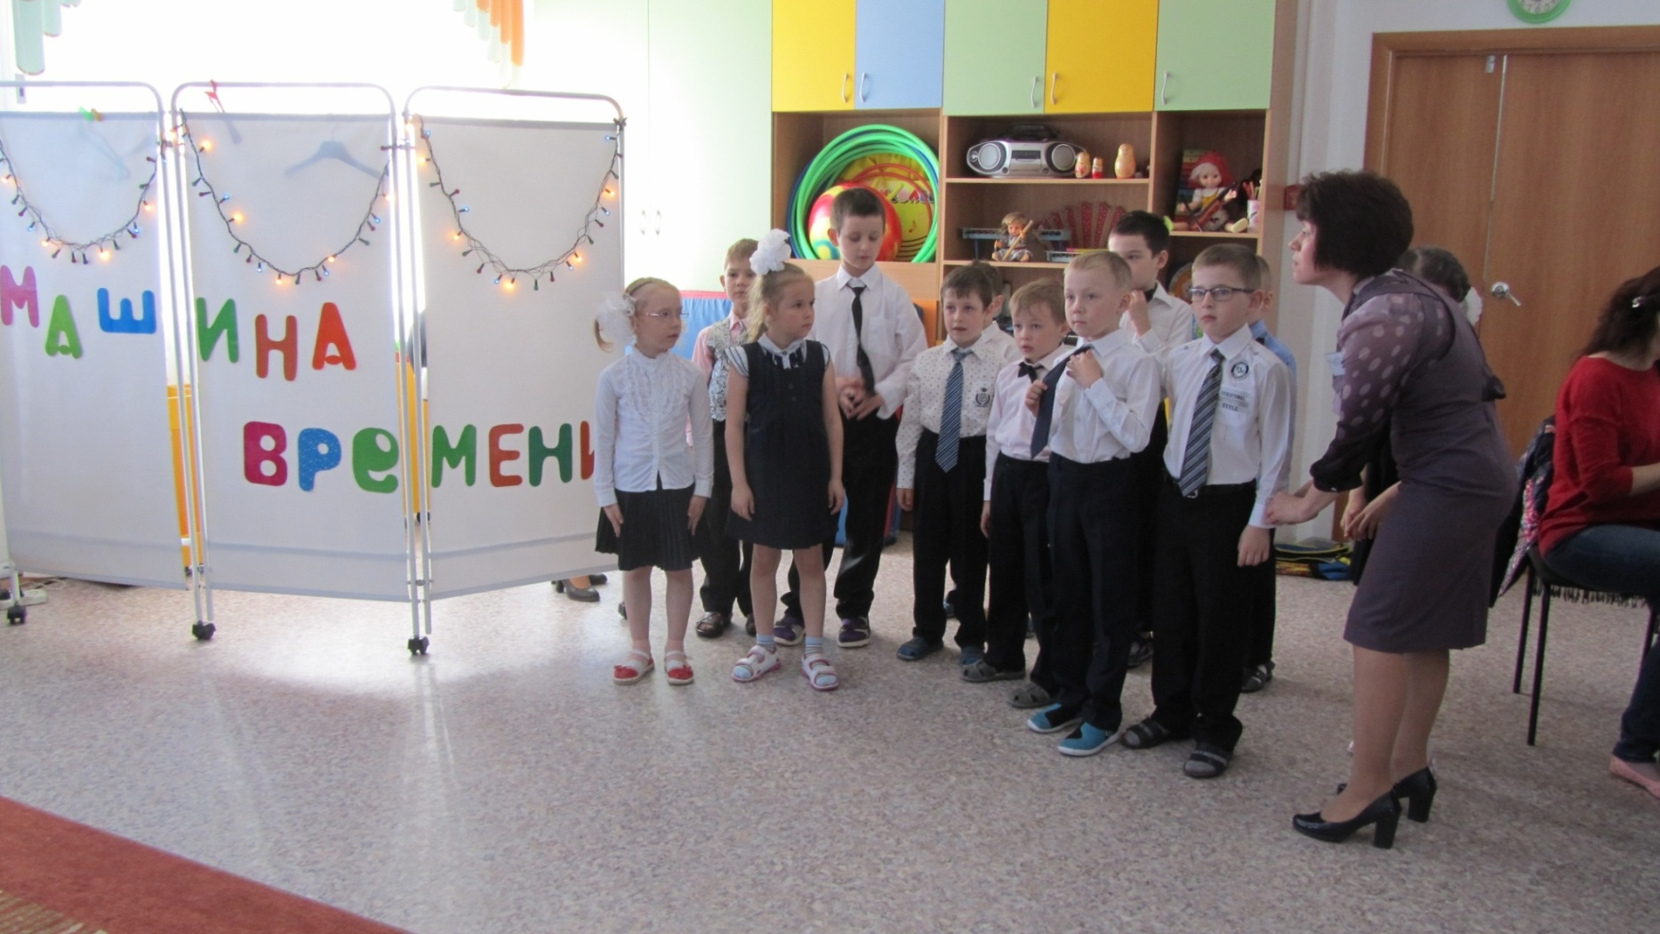
Логопед: -Ребята, посмотрите на себя, вы оказались в необычной для вас одежде. Что это за одежда?
-Мы с вами попали в школу, в настоящий класс, в нём парты и доска.

Slide 15
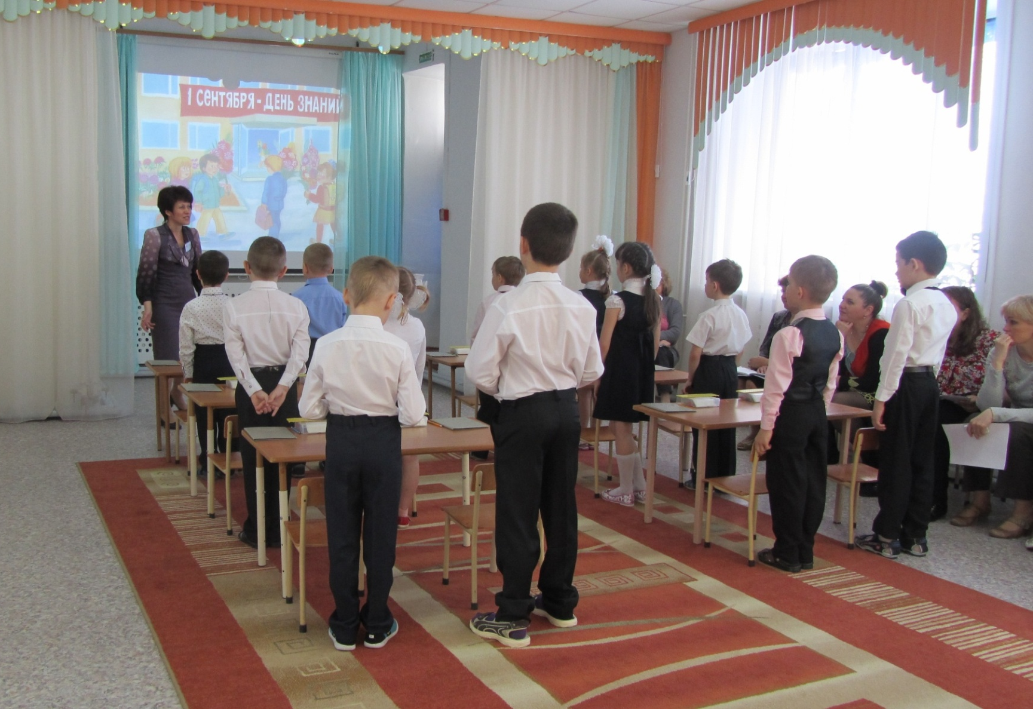
Звенит звонок. На экране 1 слайд – осень, школа

Slide 16
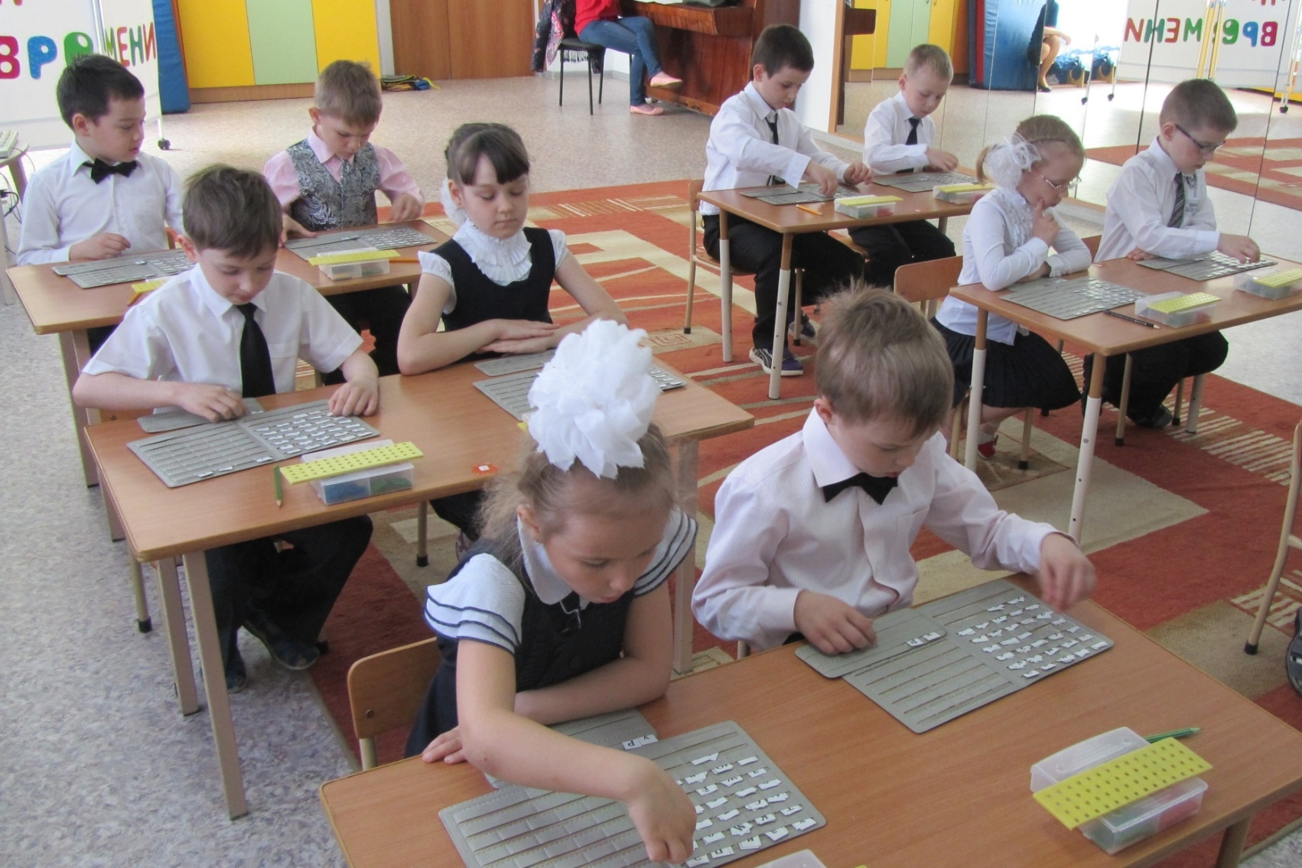
Логопед: -Мы сейчас узнаем, что с нами происходит.
Откройте кассы букв.
Диктант

Slide 17
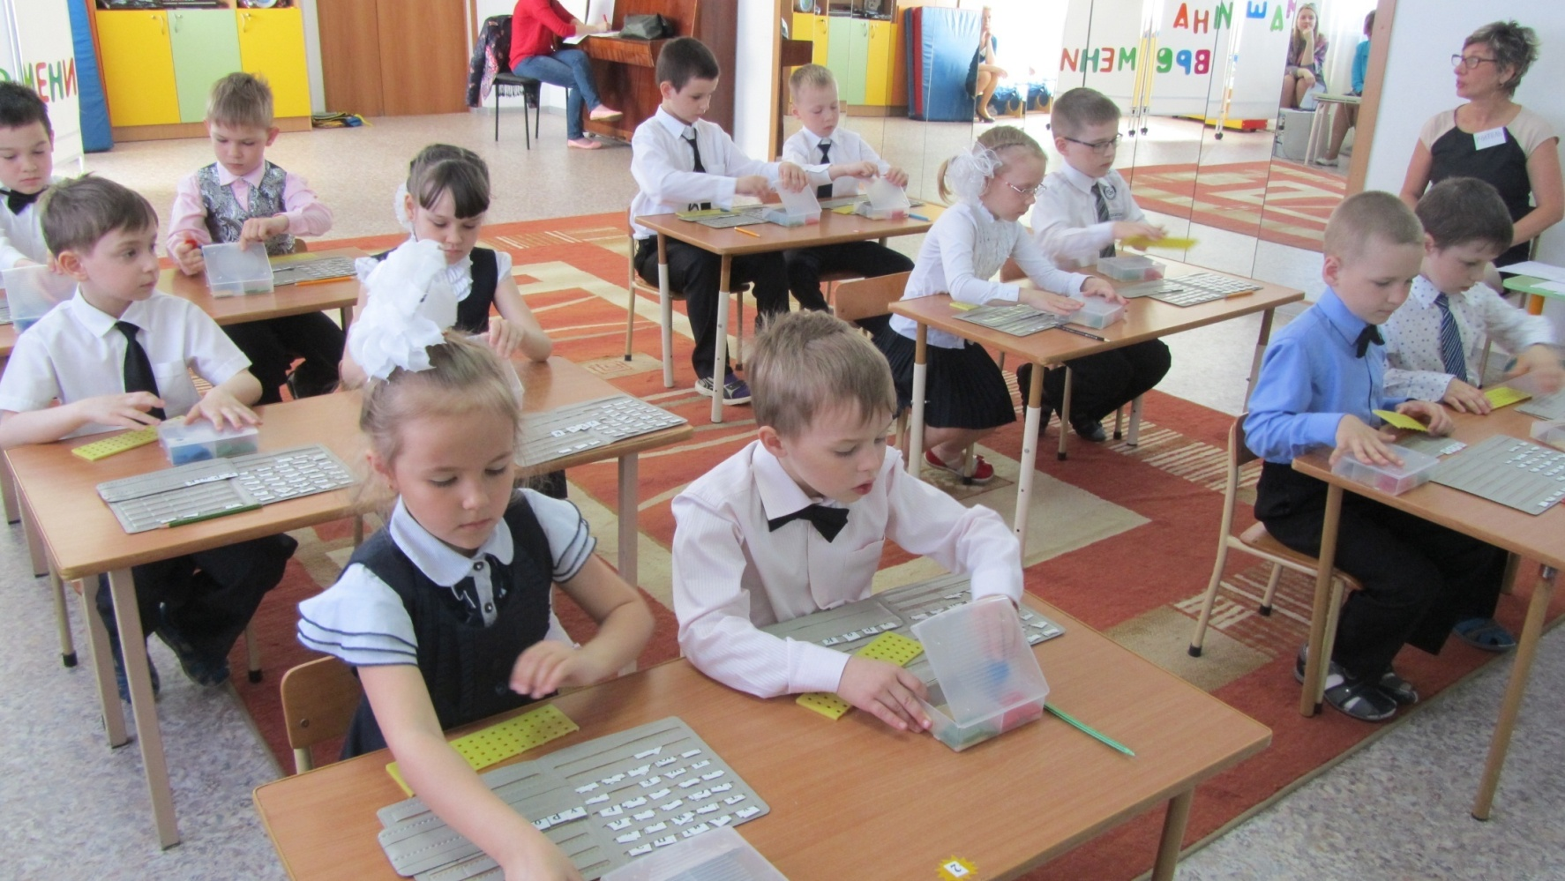
Логопед: -Разложите слоговые схемы на столе. Полученные слова надо разделить на слоги и выделить ударный слог (работа со слоговыми схемами).

Slide 18
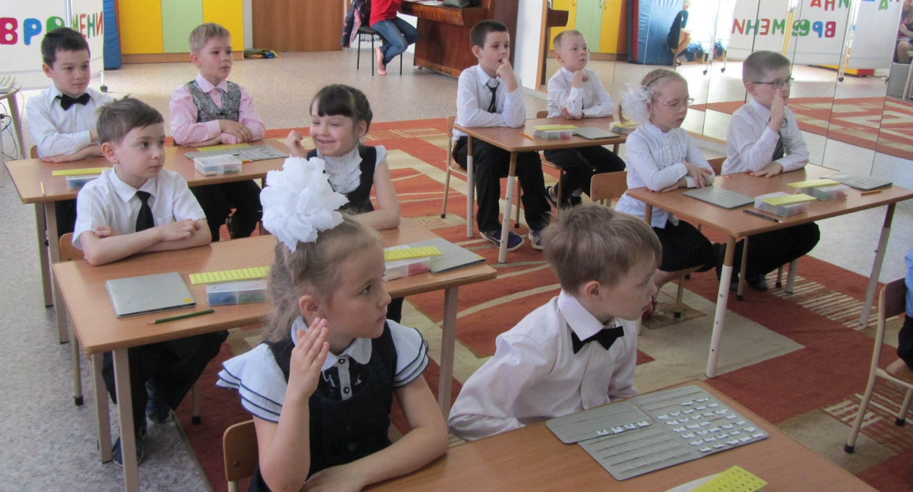
Логопед: Ещё сегодня утром вы были ребятами из детского сада, а сейчас вы – ученики школы. Давайте посмотрим на картинки и найдём отличия левой картинки от правой (дети говорят полной фразой. Например, на левой картинке дети находятся в группе с воспитателем, а на правой картинке дети в классе с учителем и т.д.)

Slide 19
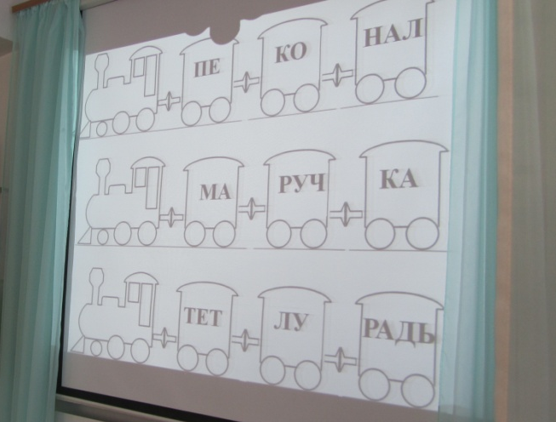
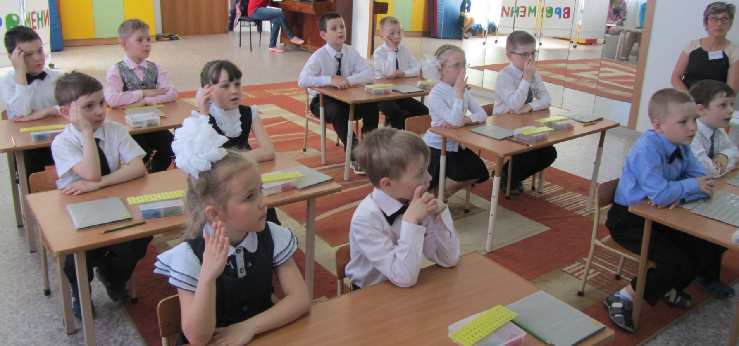
На экране 3 слайд - ребус с изображением поездов, на вагонах написаны слоги. Дети читают слоги, называют лишний слог, объясняют значение слова, которое получилось (ручка, пенал, ранец).

Slide 20
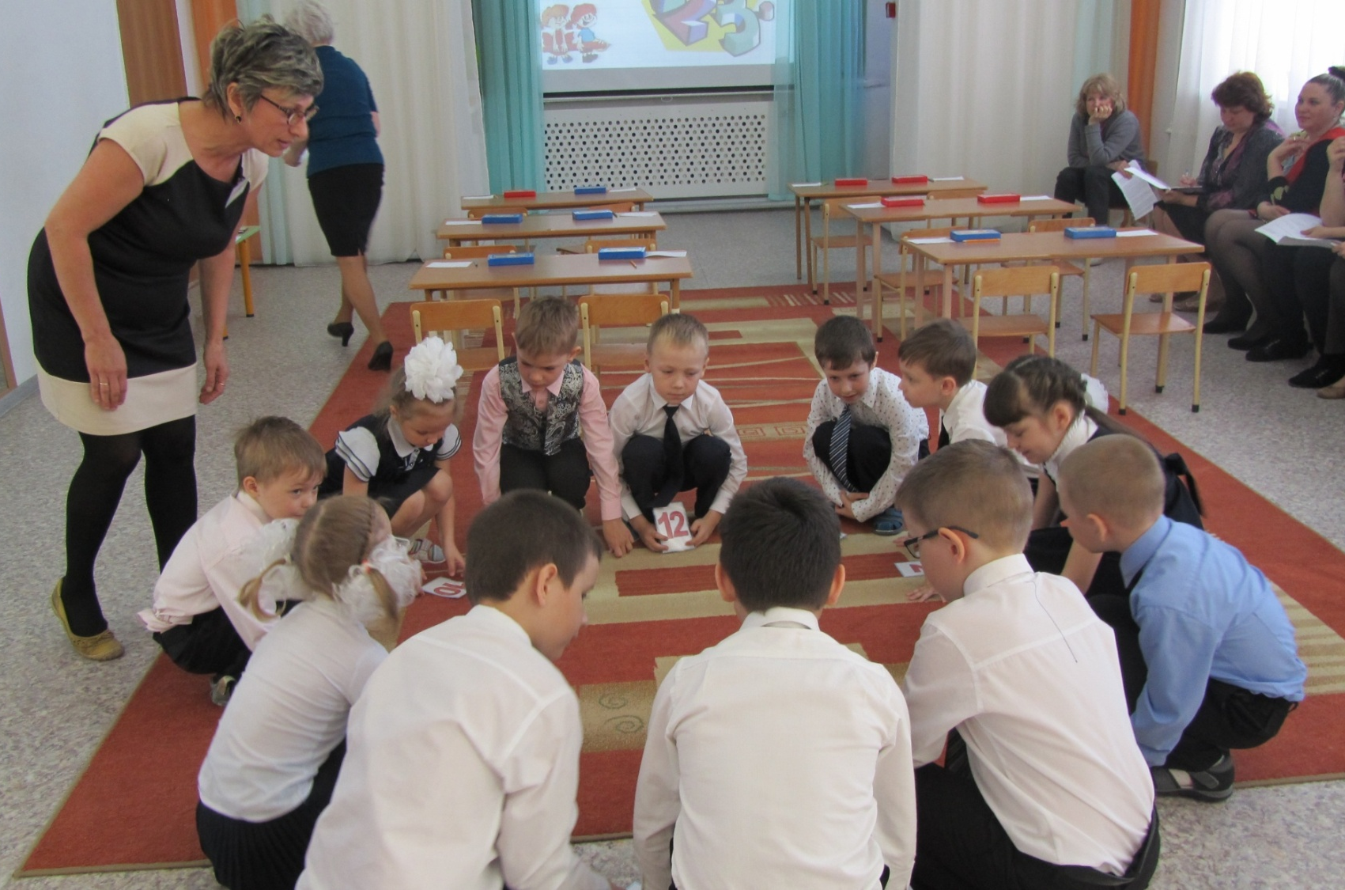
Логопед:- Сейчас мы отдохнем и поиграем в игру "Часы"
(на полу по кругу разложены карточки с числами от 1 до 12).

Slide 21
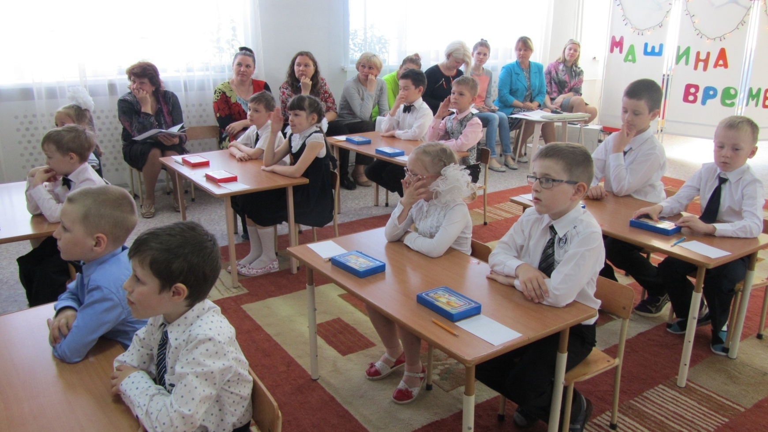
Логопед: (на экране 5 слайд )
Первое задание - посмотрите на картинку и придумайте по ней задачу.

Slide 22
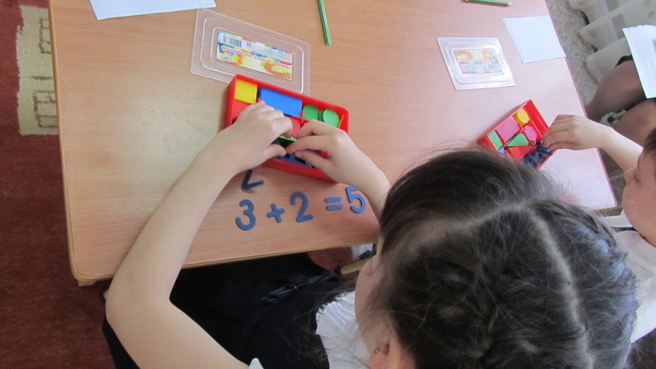
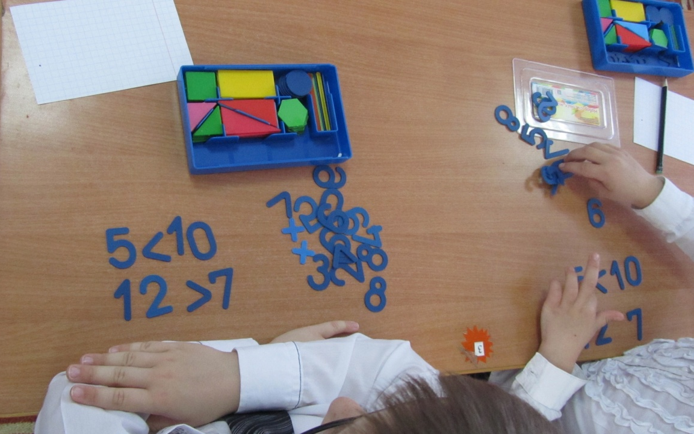
Логопед: Второе задание. (на экране 6 слайд)
-Посмотрите на доску, Вам нужно поставить
математические знаки и объяснить, почему между цифрами стоит тот или иной знак.

Slide 23
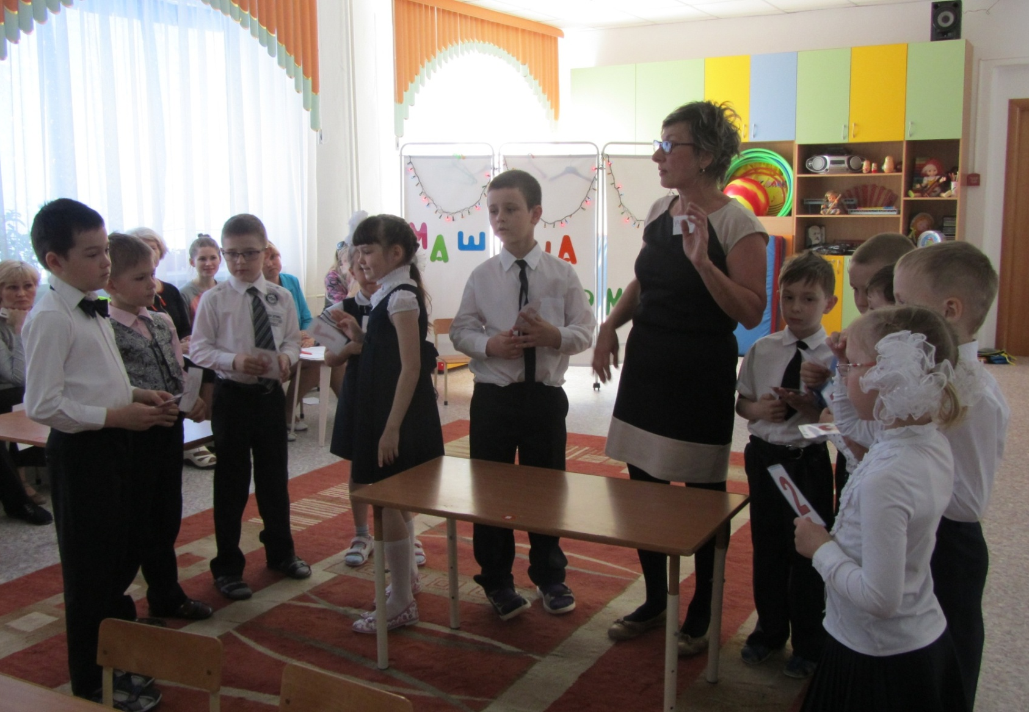
На экране 8 слайд Прочитайте, как называется 3 урок называется ?
Дети читают -"Технология".

Slide 24
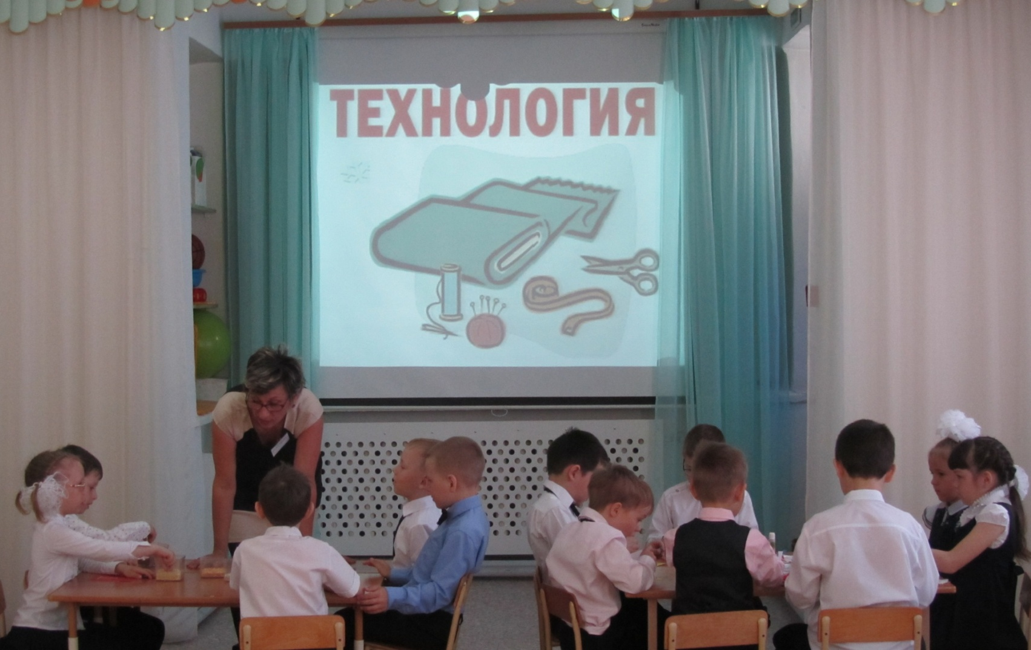
1 команда выкладывает слово "парта" крупой (гречка, пшено, рис, горох)
2 команда выкладывает слово "учитель" бумагой разными способами.

Slide 25
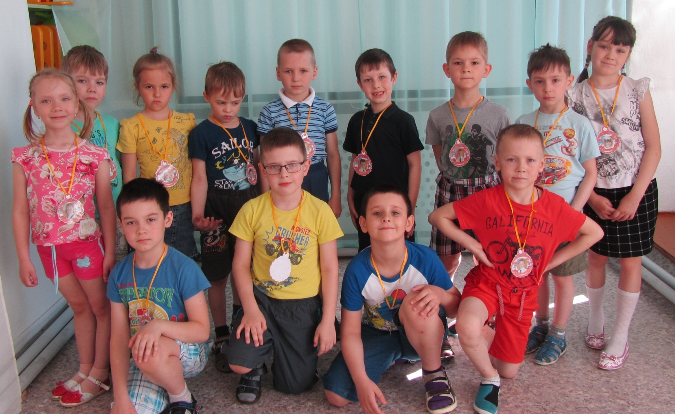
Со всеми заданиями на уроках вы справились. Я считаю, что каждый из вас готов к обучению в школе .
Логопед поздравляет детей и надевает медали "К школе готов".

